Slide 1
Prototyp silnika gry 2D stworzony we frameworku QT
Dawid Kotarba

Slide 2
Dlaczego silnik gry w QT?
C++ idealny do gamedevu
Duże możliwości frameworka QT:
mechanizm sygnałów i slotów
implementacja obsługi grafiki 2D [enkapsulacja OpenGL]
kolekcje, smart pointery itp.
przenośność
wspomaganie zarządzania pamięcią
Całkiem dobre IDE (QT Creator)
Bogata dokumentacja

Slide 3
Praca magisterska – spis treści
Streszczenie ..................................................................................................................4
Summary .......................................................................................................................5
Wstęp ............................................................................................................................6
Materiały i metody ........................................................................................................8
Projekt silnika gry 2D ....................................................................................................9
Konfiguracja środowiska uruchomieniowego ............................................................9
Podstawowe właściwości silnika ............................................................................9
Zautomatyzowane wczytywanie zasobów graficznych ......................................... 10
Zarządzanie zasobami .......................................................................................... 12
Animacje poklatkowe .......................................................................................... 14
Transformacje ...................................................................................................... 15
Detekcja kolizji.................................................................................................... 16
Efekty cząsteczkowe ............................................................................................ 18
Efekty graficzne: świetlne, cienie, rozmycia ........................................................ 19
Obsługa dźwięku ................................................................................................. 21
Obsługa sterowania.............................................................................................. 22
Zarządzanie pamięcią .......................................................................................... 24
Generowanie otoczenia i aktorów ........................................................................ 27
Metody pomocnicze ............................................................................................ 28
Demo silnika ............................................................................................................... 30
Podsumowanie i wnioski końcowe .............................................................................. 34
Wykaz użytych zasobów internetowych i programów komputerowych ........................ 35
Spis literatury .............................................................................................................. 36
Spis ilustracji ............................................................................................................... 37
Załączniki ................................................................................................................... 38

Slide 4
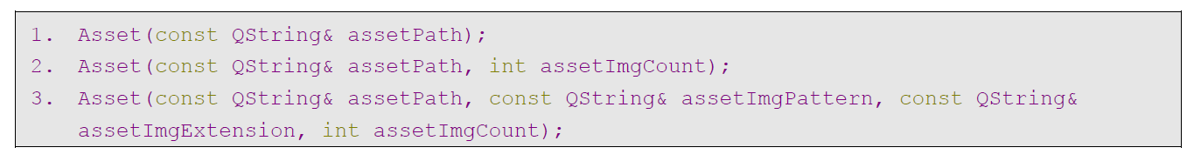
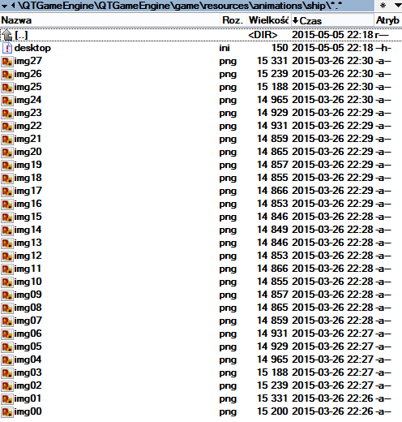
Zautomatyzowane wczytywanie zasobów graficznych

Slide 5
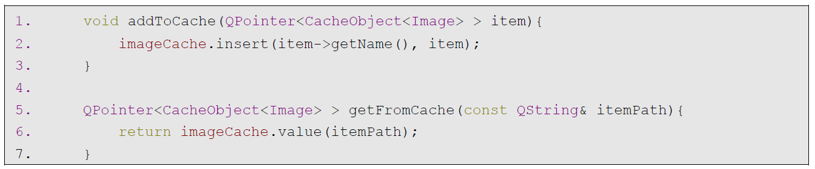
Zarządzanie zasobami – cache

Slide 6
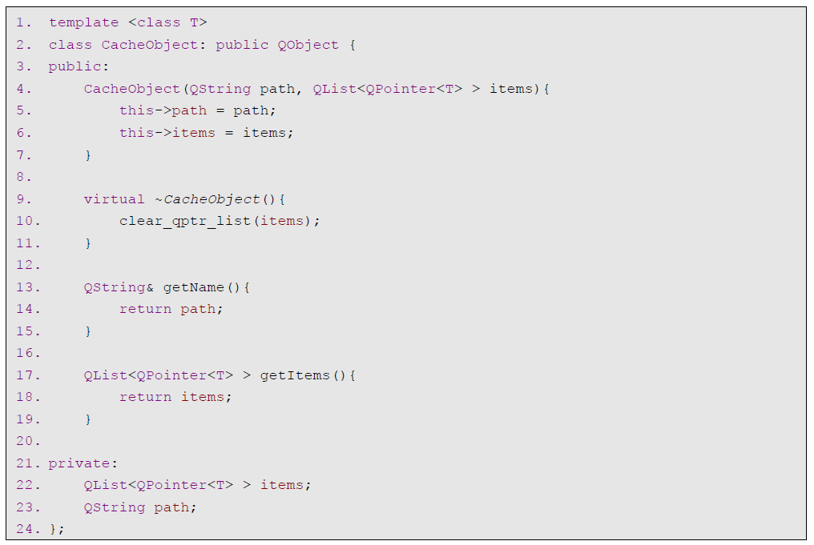
?

Slide 7
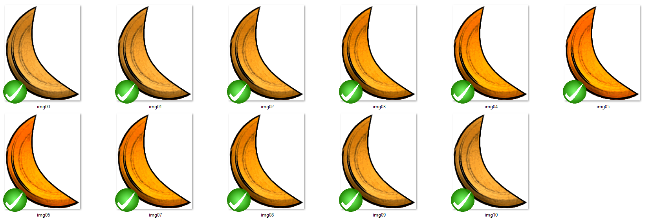
Animacje poklatkowe

Slide 8
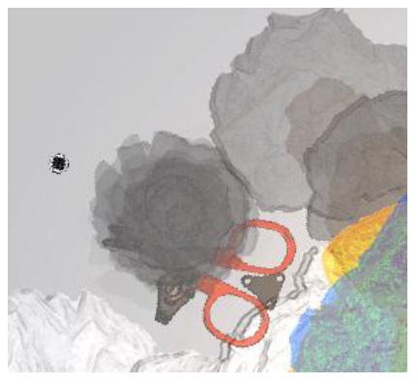
Transformacje
Rotacji
Skalowania
Zanikania

Slide 9
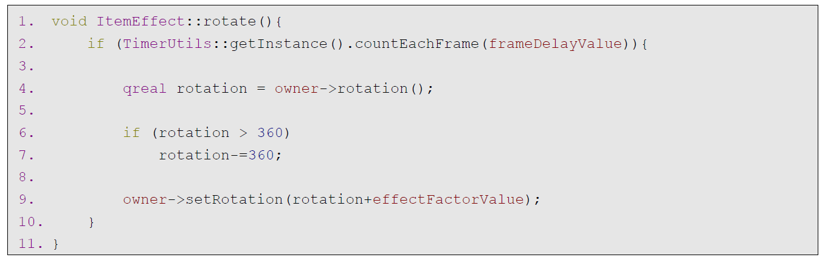

Slide 10
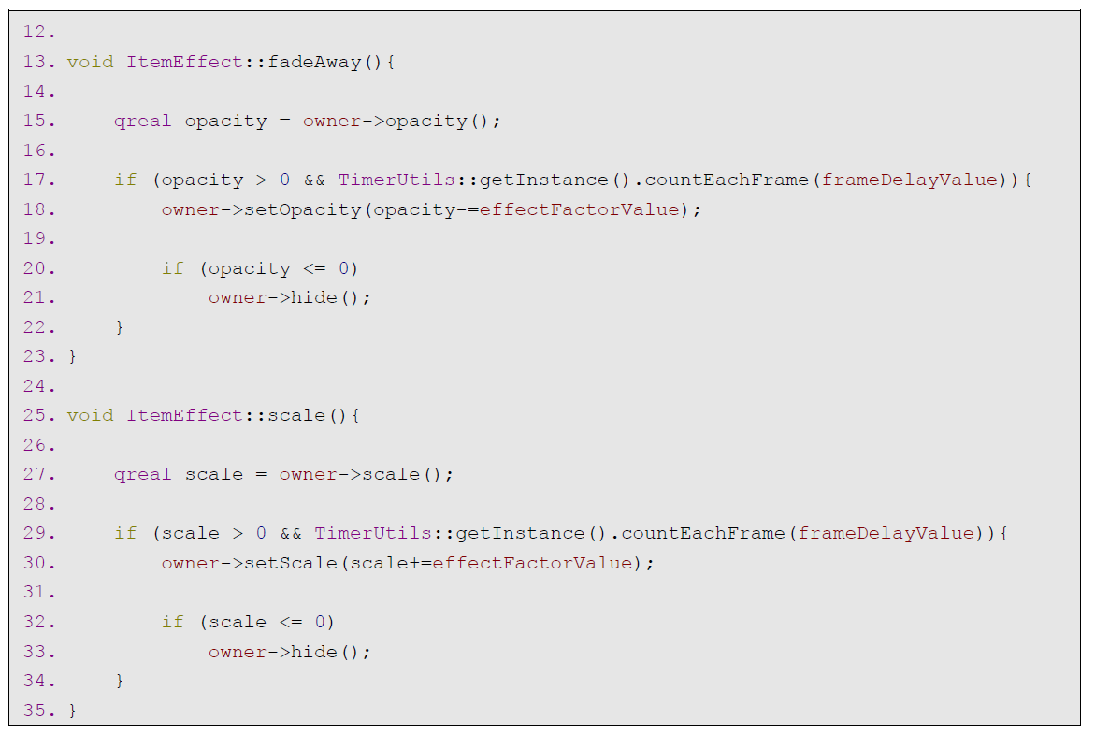

Slide 11
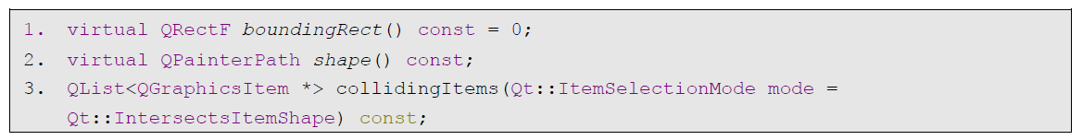
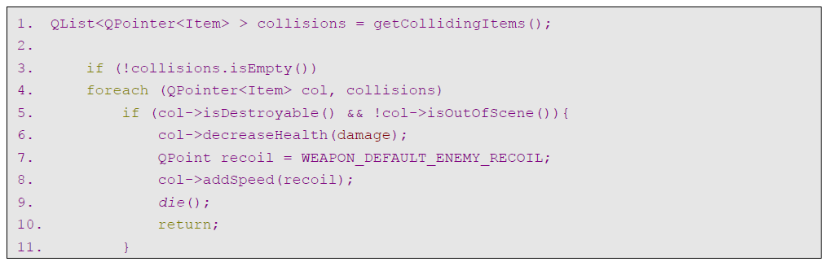
Detekcja kolizji

Slide 12
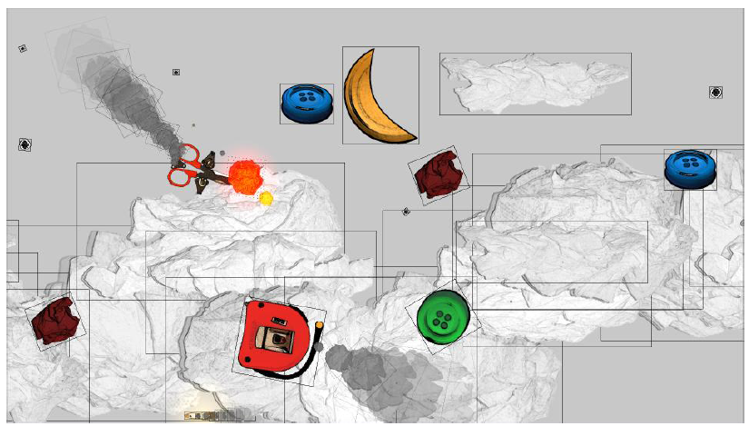

Slide 13
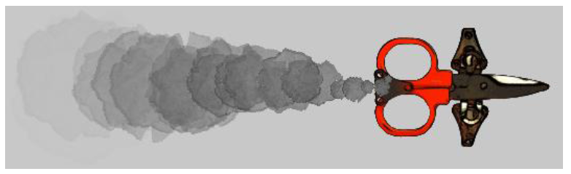
Efekty cząsteczkowe

Slide 14
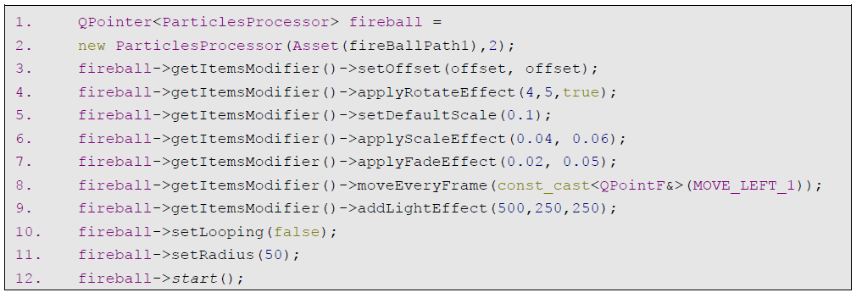

Slide 15
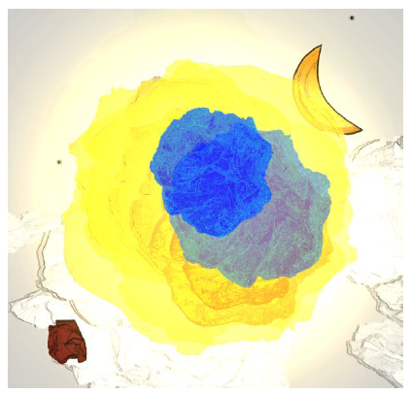
Efekty graficzne: świetlne, cienie, rozmycia

Slide 16
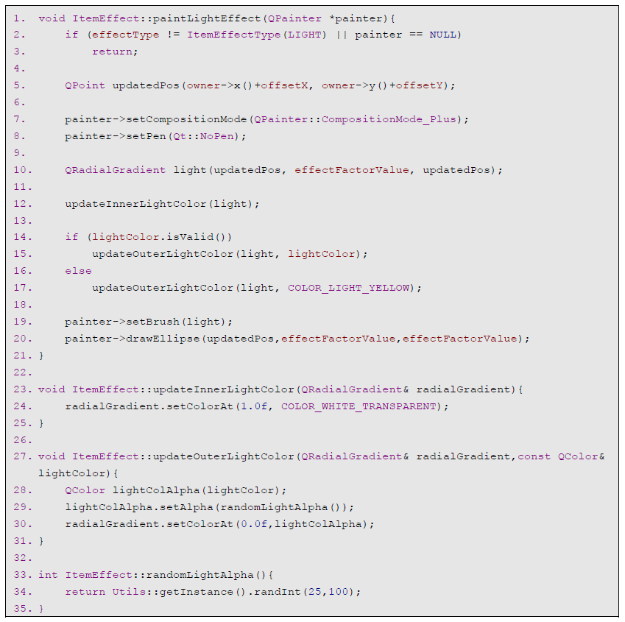

Slide 17
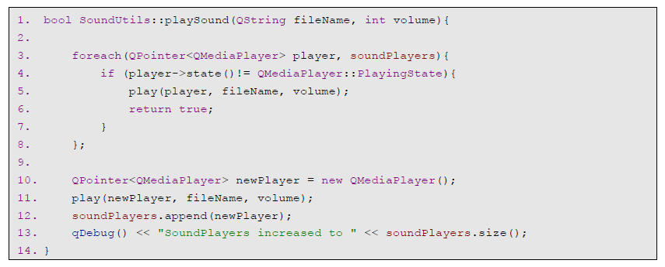
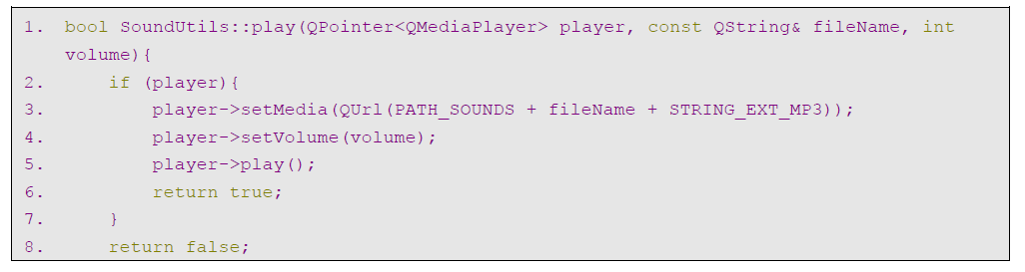
Obsługa dźwięku

Slide 18
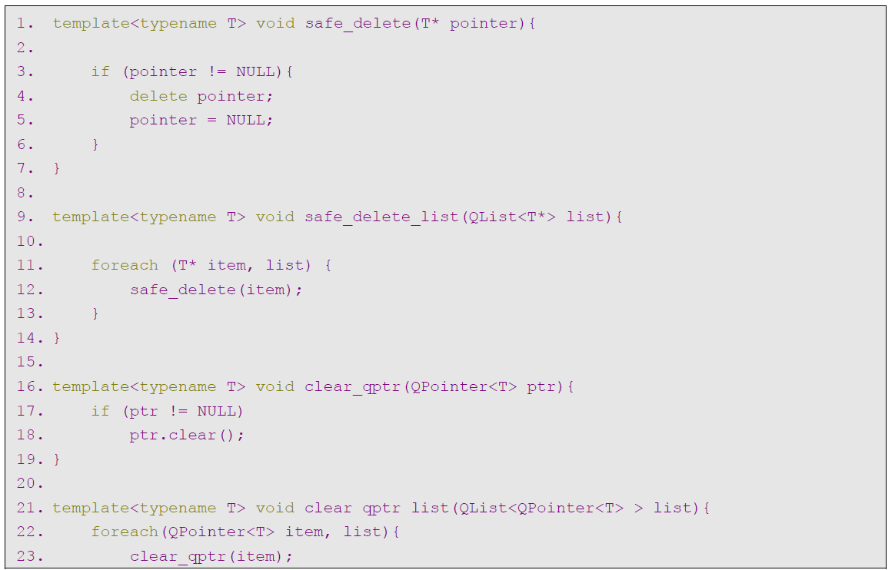
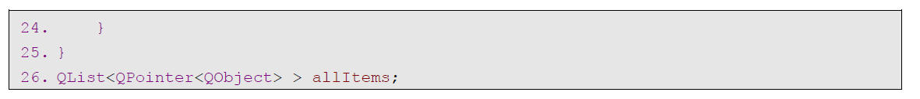
Zarządzanie pamięcią

Slide 19
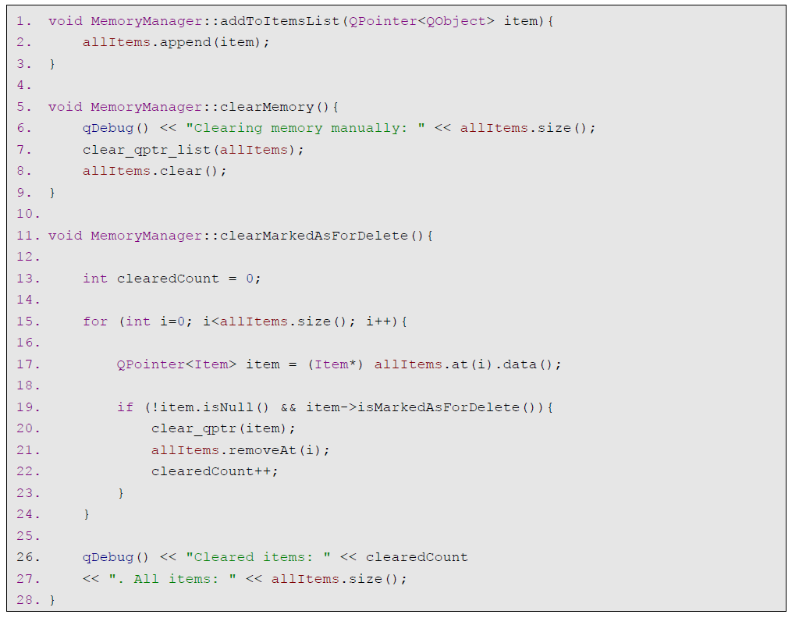

Slide 20
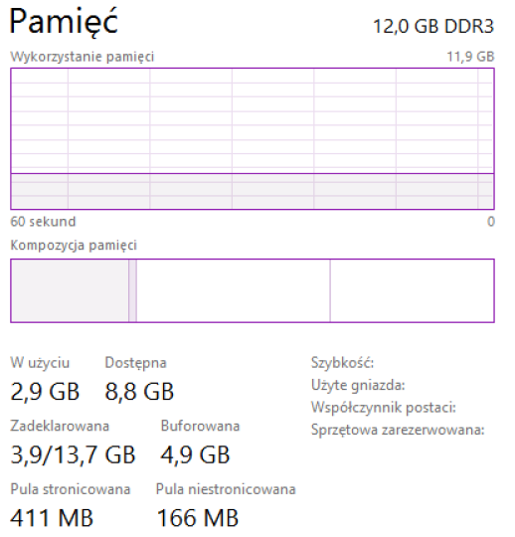
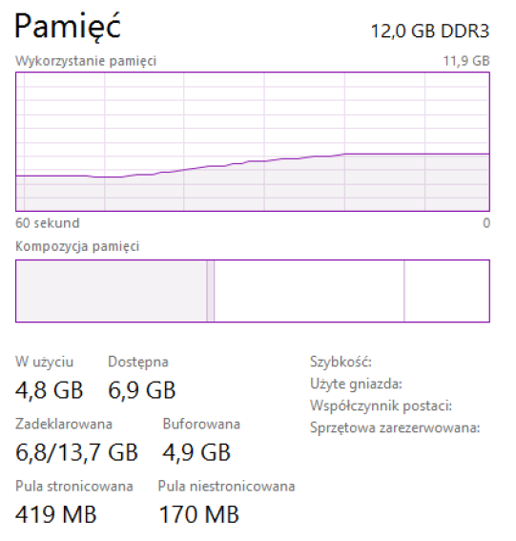

Slide 21
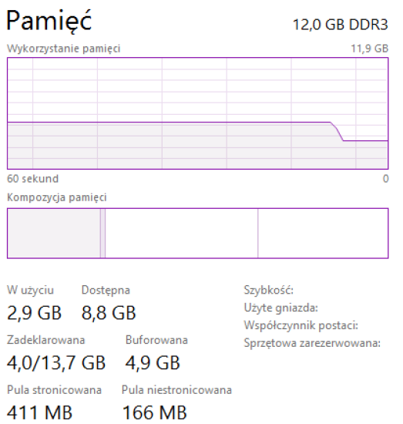

Slide 22
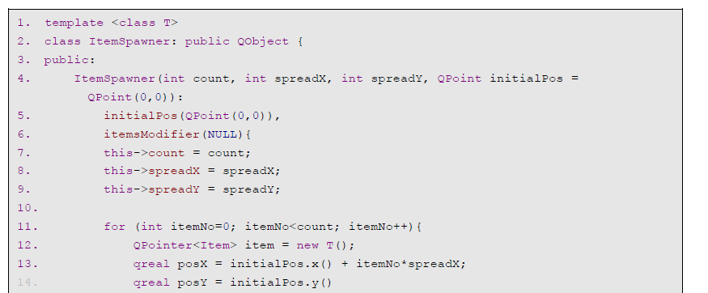
Generowanie otoczenia i aktorów

Slide 23
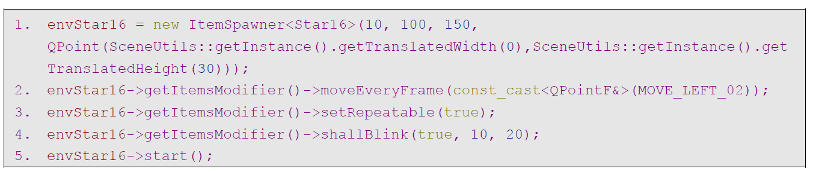

Slide 24
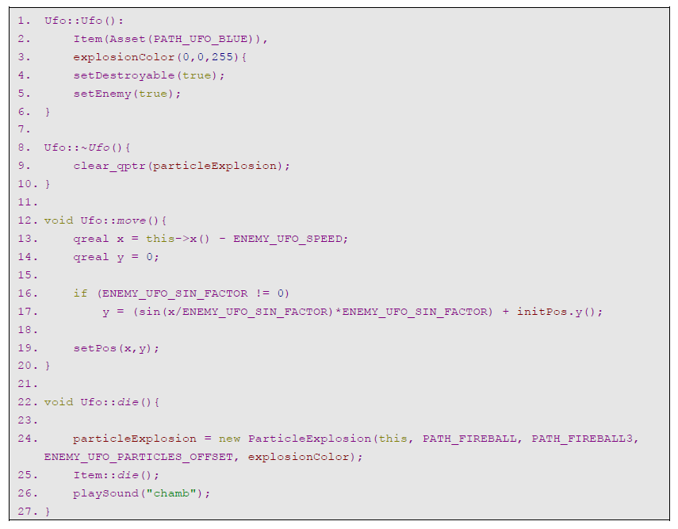
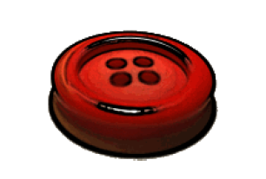
Prostota API silnika

Slide 25
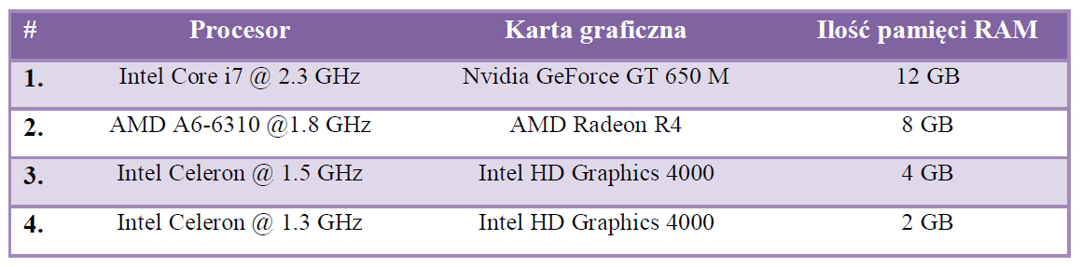
Wydajność

Slide 26
Wnioski końcowe
Prototyp jak najbardziej udany
Kod generyczny i polimorficzny, łatwy do utrzymania i rozbudowy
Intuicyjne API
Banalna budowa gry 2D (losowe generowanie środowiska i aktorów, prostota użycia efektów graficznych)
Zadowalająca wydajność
Dobre narzędzie dla osób początkujących w gamedevie

Slide 27
Dziękuję ☺

